Slide 1
TÌM KIẾM ẢNH DỰA TRÊN ĐỒ THỊ TRI THỨC VÀ ĐỐI TƯỢNG LÁNG GIỀNG

Slide 2
Giới thiệu
Tìm kiếm ảnh theo ngữ nghĩa
Đồ thị tri thức
Mô hình Naive Bayes
Khoảng cách Euclidean
Notes:
- Tìm kiếm ảnh theo ngữ nghĩa là quá trình tìm kiếm hình ảnh dựa trên ý nghĩa và ngữ cảnh, thay vì chỉ dựa vào đặc trưng hoặc siêu dữ liệu. Các phương pháp hiện đại sử dụng kỹ thuật học sâu, đặc biệt là mạng nơ ron tích chập (CNN), để trích xuất ngữ nghĩa từ hình ảnh.
- Thách thức trong việc hiểu ngữ cảnh phức tạp của hình ảnh đòi hỏi các mô hình phải nhận diện và phân loại nhiều đối tượng và tình huống khác nhau. Các phương pháp tiên tiến như R-CNN, Fast R-CNN, Faster R-CNN, và Graph Convolutional Networks (GCNs) kết hợp với CNNs giúp phát hiện và mô hình hóa các mối quan hệ giữa các đối tượng.
- Đồ thị tri thức (Knowledge Graph) được sử dụng để quản lý và khai thác thông tin phức tạp, cung cấp ngữ cảnh sâu sắc hơn.
- Đề xuất nghiên cứu: Tích hợp Faster R-CNN và Knowledge Graph để phát hiện đối tượng và xây dựng đồ thị tri thức NeiKG từ các tập ảnh MS-COCO và Flickr. Hệ thống sử dụng mô hình Naïve Bayes và đo khoảng cách Euclidean để xác định các đối tượng chính và liên quan, sau đó tạo đồ thị láng giềng NeiGraph.
- Đóng góp chính:
1. Đề xuất phương pháp tạo đồ thị láng giềng giữa các đối tượng chính và liên quan.
2. Đề xuất cấu trúc đồ thị tri thức NeiKG.
3. Thực nghiệm và đánh giá độ chính xác của mô hình tìm kiếm ảnh theo ngữ nghĩa trên bộ ảnh MS-COCO và Flickr.

Slide 3

Đặt vấn đề
Có nhiều đối tượng
Có nhiều tình huống
Có nhiều cảnh quan
(Nguồn: Internet)
Notes:
Vấn đề đặt ra là hình ảnh có thể chứa nhiều đối tượng, cảnh quan và ngữ cảnh khác nhau, đòi hỏi mô hình phải có khả năng nhận diện và phân loại nhiều loại đối tượng và tình huống khác nhau
Thách thức trong việc hiểu ngữ cảnh phức tạp của hình ảnh đòi hỏi các mô hình phải nhận diện và phân loại nhiều đối tượng và tình huống khác nhau

Slide 4
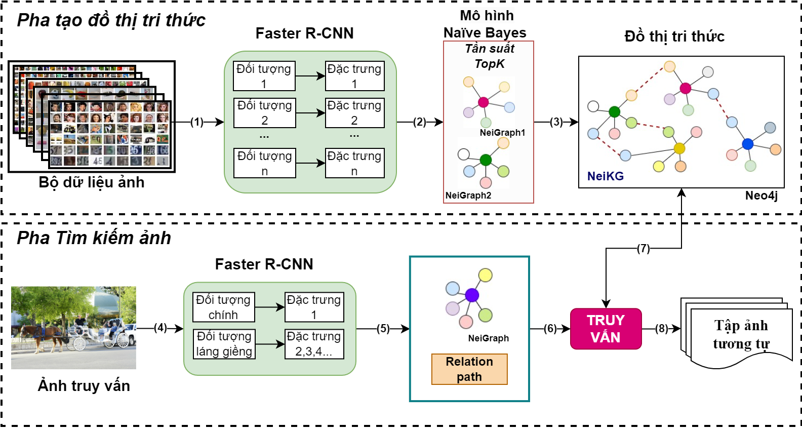
Phương pháp tìm kiếm ảnh dựa trên
đồ thị tri thức

Slide 5
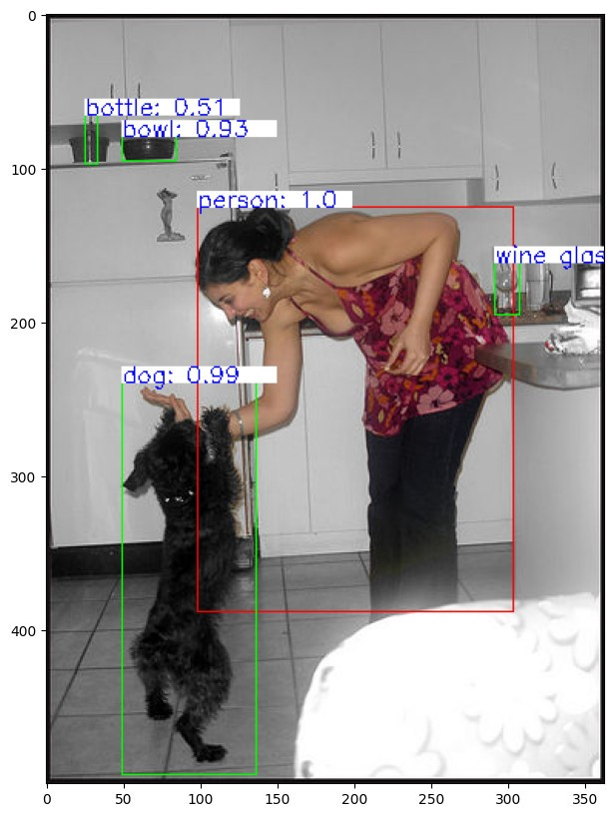
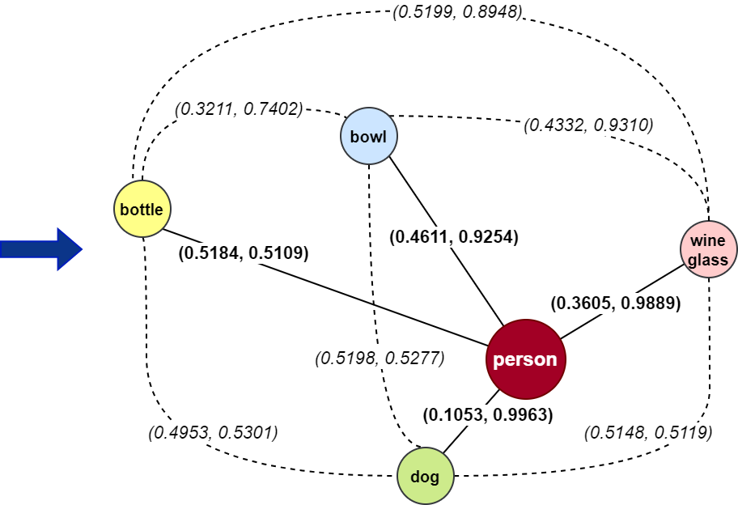
Xây dựng đồ thị láng giềng (Neigraph)

Slide 6
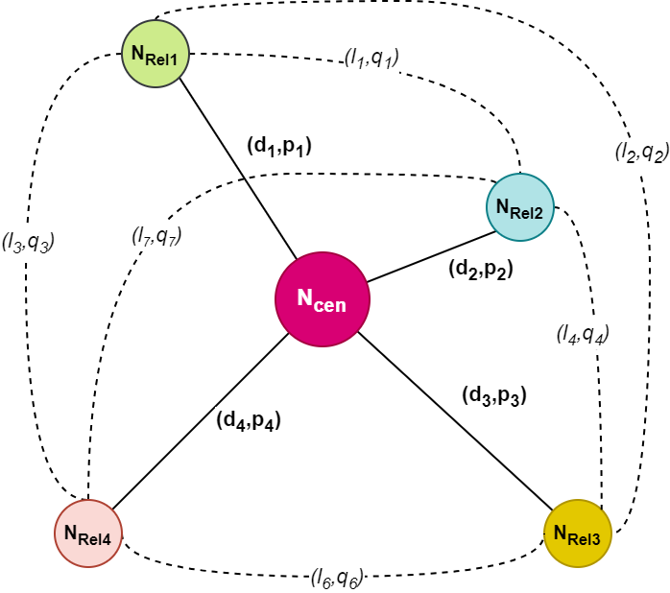
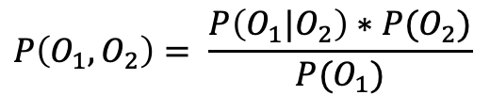
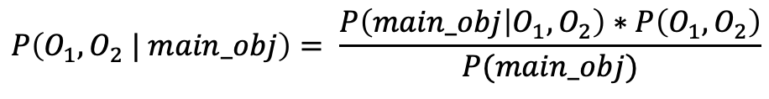
Tính xác suất có điều kiện và tạo relation path
$$P\left(O_{1},O_{2}\right)= \frac{P\left(O_{1}|O_{2}\right)∗P(O_{2})}{P(O_{1})}$$
$$P\left(O_{1},O_{2} | main_obj\right)= \frac{P\left(main_obj | O_{1},O_{2}\right)∗P\left(O_{1},O_{2}\right)}{P(main_obj)}$$

Slide 7
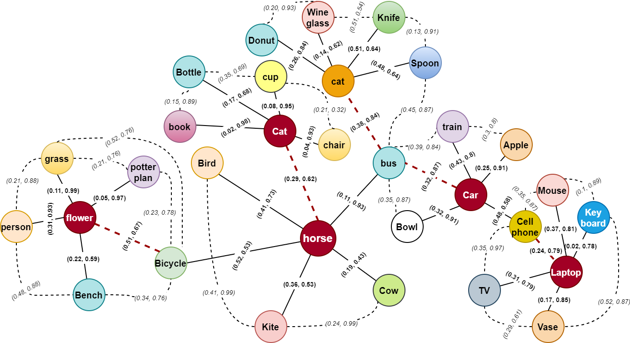
Xây dựng đồ thị tri thức (NeiKG)

Slide 8
Nhược điểm của NeiGraph và NeiKG
Chỉ tập trung vào mối quan hệ láng giềng: Bài báo tập trung vào việc mô hình hóa mối quan hệ láng giềng giữa đối tượng chính và đối tượng liên quan trong ảnh. Điều này có thể bỏ sót một số mối quan hệ phức tạp hơn giữa các đối tượng, dẫn đến việc biểu diễn ngữ nghĩa của ảnh chưa đầy đủ.
Phụ thuộc nhiều vào tham số epsilon: Việc xác định đối tượng liên quan dựa trên khoảng cách Euclidean với đối tượng chính và tham số epsilon. Việc lựa chọn giá trị epsilon ảnh hưởng đến độ chính xác của mô hình. Nếu epsilon quá nhỏ, đồ thị có thể không thể hiện đầy đủ mối quan hệ giữa các đối tượng. Ngược lại, nếu epsilon quá lớn, đồ thị sẽ trở nên phức tạp và khó xử lý.
Khó mở rộng cho tập dữ liệu lớn: Việc tạo đồ thị NeiGraph và NeiKG cho mỗi hình ảnh và sau đó ghép nối chúng để tạo đồ thị tri thức tốn kém về thời gian và tài nguyên tính toán khi xử lý tập dữ liệu lớn.

Slide 9
Hướng cải tiến bài báo
Gán danh sách ảnh dựa trên NeiGraph tương tự
Kết hợp thêm vị trí tương đối vào relation path để tăng độ chính xác

Slide 10
Hướng cải tiến bài báo
Phân cụm bằng Louvain Community Detection
1. Giai đoạn cục bộ (Local Movement Phase)
Ban đầu:
Mỗi nút trong đồ thị được xem là một cộng đồng riêng biệt (mỗi nút là một cụm độc lập).
Lặp qua từng nút:
Lần lượt kiểm tra từng nút.
Tạm thời di chuyển nút đó vào cộng đồng của một trong các nút láng giềng.
Tính lại modularity:
Nếu modularity của toàn đồ thị tăng sau khi nút chuyển sang cộng đồng mới, thay đổi đó sẽ được giữ lại.
Nếu không, nút sẽ giữ nguyên vị trí ban đầu.
Tiếp tục lặp: Quá trình này lặp lại cho đến khi không có nút nào có thể di chuyển để tăng modularity.

Slide 11
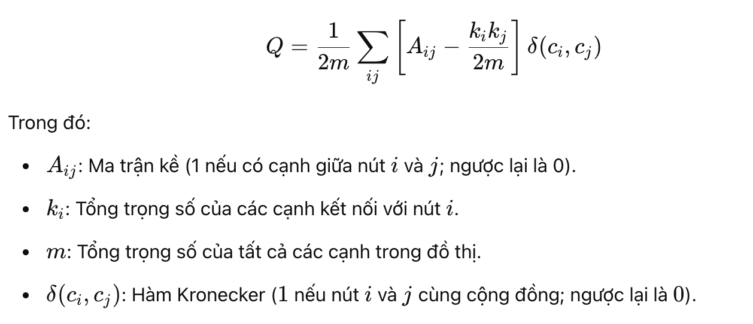
Hướng cải tiến bài báo
Modularity đo sự khác biệt giữa số lượng cạnh bên trong các cộng đồng (cạnh "chặt chẽ") so với số lượng cạnh mong đợi nếu các cạnh được phân phối ngẫu nhiên.

Slide 12
Hướng cải tiến bài báo
2. Giai đoạn hợp nhất (Community Aggregation Phase)
Hợp nhất cộng đồng:
Sau khi giai đoạn cục bộ hoàn thành, các cộng đồng được coi như các siêu nút (supernodes) mới.
Đồ thị được thu gọn lại:
Mỗi siêu nút đại diện cho một cộng đồng.
Trọng số của các cạnh giữa các siêu nút được tính dựa trên tổng trọng số của các cạnh giữa các nút trong hai cộng đồng tương ứng.
Tạo đồ thị mới:
Xây dựng lại đồ thị thu gọn với các siêu nút và lặp lại giai đoạn cục bộ trên đồ thị này.
Tiếp tục lặp: Hai giai đoạn trên được lặp lại đến khi modularity không còn cải thiện hoặc đạt giá trị tối ưu.

Slide 13
Hướng cải tiến bài báo
Ưu điểm:
Hiệu quả cao: Có thể xử lý đồ thị lớn với hàng triệu nút và cạnh.
Không cần biết trước số cụm: Không giống như K-means, bạn không cần chỉ định số lượng cộng đồng.
Phân cấp: Cung cấp một cấu trúc phân cấp các cộng đồng, giúp phân tích đồ thị ở nhiều cấp độ khác nhau.
Nhược điểm:
Độ nhạy với trọng số cạnh: Kết quả có thể thay đổi nếu trọng số cạnh được thay đổi.
Modularity resolution limit: Modularity có thể bỏ qua các cộng đồng nhỏ nếu đồ thị rất lớn.

